Slide 1
«Воспитание семейных ценностей»
«Ценность ценна только если её ценят»
Брайан Дайсон

Slide 2
Указом Президента Российской Федерации от 01.01.2012 № 761 «О национальной стратегии действий в интересах детей на 2012 – 2017 годы» объявлен безусловный приоритет семьи и семейных ценностей, предусмотрено развитие государственной семейной политики

Slide 3
“Счастлив тот, кто счастлив у себя дома”
Л. Н. Толстой

Slide 4
Выскажи своё мнение: «Счастье – это….»
Семья
Карьера
Счастье
Отдых
Дети
Деньги

Slide 5
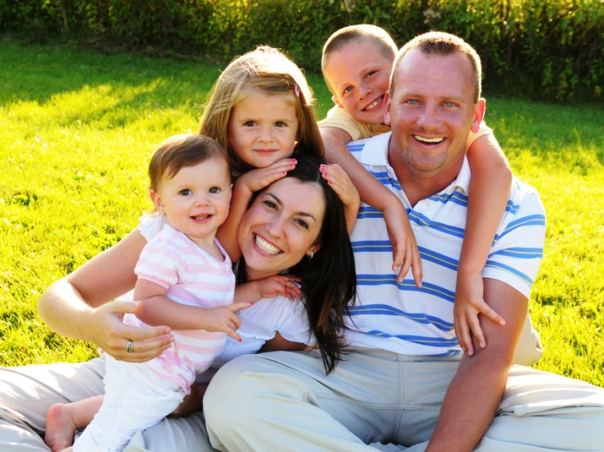

Slide 6
ЦЕННОСТИ
- то, что человек особенно ценит в жизни, чему он придает особый, положительный жизненный смысл;
- значимость, польза, полезность

Slide 7
СЕМЕЙНЫЕ ЦЕННОСТИ
Ценность родительства
Ценность родства
Ценность супружества
Ценность здоровья
Обычаи и традиции
Взгляды…

Slide 8
Семейные традиции
это обычные, принятые в семье нормы, манеры поведения, обычаи и взгляды, которые передаются из поколения в поколение

Slide 9
Создание генеалогического дерева

Slide 10
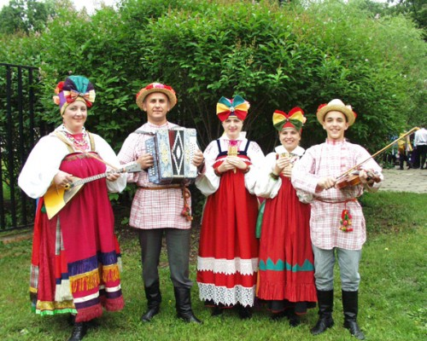
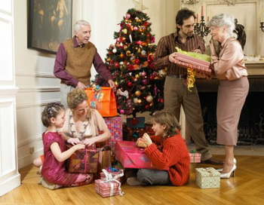
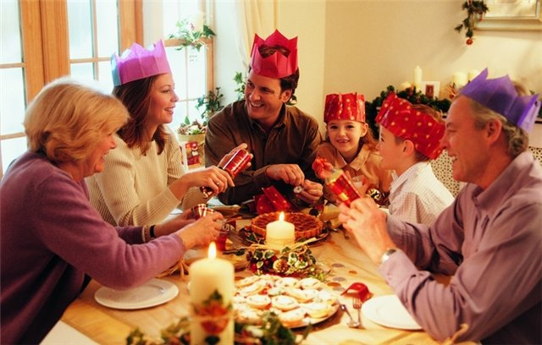

Slide 11
Семейные праздники
21 января - Международный день объятий
14 февраля - День святого Валентина
8 марта - Международный женский день
15 мая - Международный день семьи
1 июня - День защиты детей
6 июля - День поцелуев
8 июля - День Петра и Февронии. Всероссийский
день семьи, любви и верности
27 ноября - День Матери

Slide 13
Формы работы
Проведение тематических классных часов с участием родителей
Работа над мини-проектами
Диалоги с родителями
Родительские беседы
Совместные творческие вечера, праздники и экскурсии
Ролевые игры с психологом

Slide 14
Спасибо за внимание!

